Slide 1
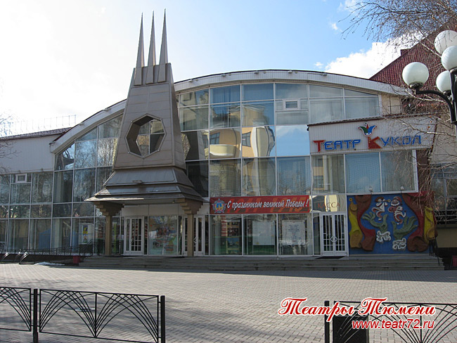
Тюменский театр кукол и масок
Первые спектакли профессиональной труппы состоялись в Тюмени сразу после войны, в 1945 году. Официальный статус областного театра она получила много позже, но фактически именно таковой и была, благодаря своей мобильности. Весь юг, а после и север Тюменской области, часть соседних областей в 50-80-ые годы были знакомы с тюменскими кукольниками. Только в 1972 году труппа обрела настоящий дом – современное здание из стекла и бетона со зрительным залом на 400 мест. С этого времени одной из традиций театра становится выпуск спектаклей для взрослых зрителей, хотя главное направление деятельности – детские спектакли.
Тюменский театр кукол – участник всех фестивалей кукольников Уральского региона, организатор 3 из них – в самые нелёгкие для искусства и культуры годы. С 2006 г. мы проводим открытый фестиваль-конкурс театров кукол "Золотой Конёк", на который съезжаются коллективы со всей России

Slide 2
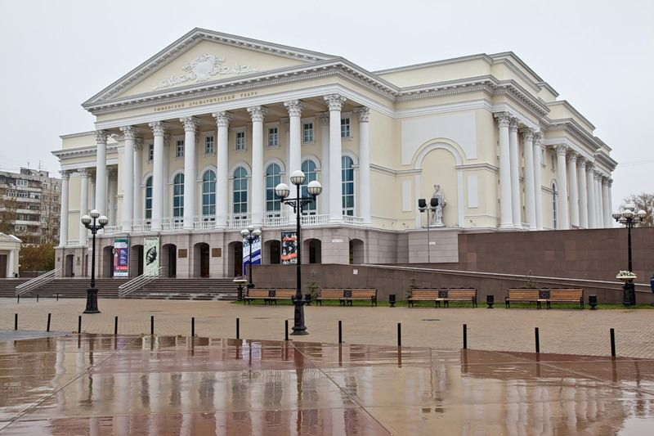
Тюменский драматический театр
С начала 90-х годов XIX века попечителем театра был купец А.И.Текутьев. С 1919 он стал называться Театр им. Ленина, с 1924 - Камерный. С мая 1924 в Тюмени работает труппа под руководством Сабурова-Долинина, который был одновременно актером, режиссером и директором театра. В 1938 создана стабильная труппа. С образованием в августе 1944 Тюменской области получил статус областного.
В 40-50-е годы театр имел сильный актерский состав. С 1946 по 1948 гг. в театре работал Е.С. Матвеев. С 1955 по 1958 в труппу входил П.С.Вельяминов
В 1996 году Тюменским государственным театром драмы и комедии совместно с Тюменским государственным институтом искусств и культуры был набран курс актерского мастерства. За последние несколько лет Тюменский драматический театр принимал участие в фестивалях в Сургуте, Магнитогорске, Новосибирске, выезжал на гастроли в Екатеринбург, Петропавловск, Петрозаводск, Псков, Самарканд, Навои, Ташкент, Ленинград, Омск, где пользовался большим зрительским успехом. В 2001 году состоялись гастроли в Минск и Смоленск. Результатом гастролей стал совместный Российско-Белорусский проект – спектакль "Черная панна Несвижа", предполагающий обмен исполнителями главных ролей в Тюменском государственном театре драмы и комедии и Национальном академическом театре им. Я. Купалы

Slide 3
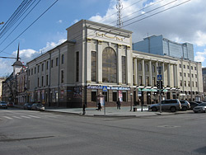
Тюменская государственная Филармония
Старейшее концертное учреждение Урало-Сибирского региона — Тюменская филармония ведёт свою историю с 1944 года, когда на одном из первых заседаний Тюменского облисполкома было принято решение об открытии концертно-эстрадного бюро, которое в 1958 году получило статус областной филармонии. В 1967 году было построено здание Тюменской филармонии.
В концертном зале филармонии выступали известные коллективы: оркестр Ю. Силантьева, ансамбль танца И. Моисеева, ансамбль «Берёзка», Омский, Уральский, Северный русские народные хоры
в 1998 году был создан Государственный филармонический оркестр (ныне «Сибирская камерата»), который возглавил заслуженный деятель искусств Украины Антон Шароев
Наряду с оркестром филармонией были созданы и другие музыкальные коллективы: хор «Ренессанс», хореографический ансамбль «Зори Тюмени», дуэт русских народных инструментов «Лад», вокальный и инструментально-джазовый ансамбль «Sunrise».
Тюменская филармония ведёт большую работу по повышению уровня музыкальной культуры не только в Тюмени, но и в городах и районах Тюменской области

Slide 4
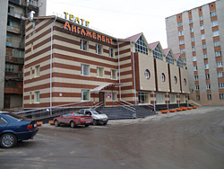
Театр "Ангажемент"
История молодежного театра «Ангажемент» началась в 1994 году с создания предпринимателем Виктором Загоруйко и артистом Леонидом Окуневым частного театра. Изначально театр ориентировал свою творческую деятельность на детей и молодежь. Главным режиссером и постановщиком первых спектаклей стал заслуженный деятель искусств России, лауреат Государственной премии Михаил Поляков.
В 1994 году спектакль «Вождь краснокожих» по О'Генри был с успехом показан на первом Всероссийском фестивале «Реальный театр» в Екатеринбурге.
Оригинальность репертуара, современный сценический язык позволили театру «Ангажемент» успешно участвовать во Всероссийских, региональных и областных фестивалях.
Участие в фестивалях для «Ангажемент» не является самоцелью, так как главной задачей театра является удовлетворение эстетических, культурных, образовательных потребностей молодых зрителей Тюмени, а так же благотворительная деятельность в пользу социально-незащищенной части населения города

